Slide 1
Έρευνα για τις Επιχειρήσεις της Κοινωνικής Αλληλέγγυας Οικονομίας
Ανάλυση/Συμπεράσματα: Δρ. Κωνσταντίνος Ρηγόπουλος
Μάιος 2023

Slide 2

Πρώτο Μέρος Έρευνας
Περιγραφή των ατόμων που συμμετείχαν στην έρευνα για τις Επιχειρήσεις της Κοινωνικής και Αλληλέγγυας Οικονομίας
Έρευνα για τις Επιχειρήσεις της Κοινωνικής Αλληλέγγυας Οικονομίας
Notes:
Με ποιο τρόπο η παρουσίαση θα ωφελήσει το ακροατήριο: Οι ενήλικες εκπαιδευόμενοι ενδιαφέρονται περισσότερο για ένα θέμα εάν γνωρίζουν με ποιο τρόπο ή γιατί αυτό είναι σημαντικό για τους ίδιους.
Το επίπεδο εξειδίκευσης του παρουσιαστή σε σχέση με το θέμα. Αναφέρετε εν συντομία τα διαπιστευτήριά σας στον τομέα ή εξηγήστε στους συμμετέχοντες γιατί πρέπει να σας ακούσουν.

Slide 3
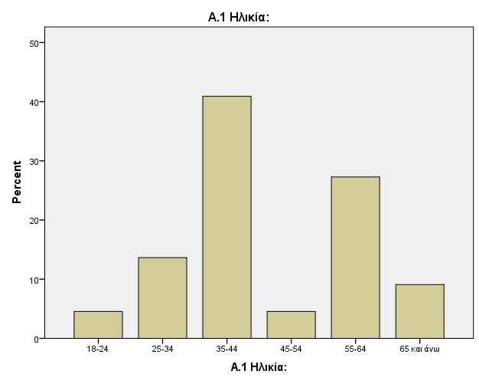
Α1. Ηλικία
Η ηλικία των συμμετεχόντων στην έρευνα είναι κατανεμημένη σχετικά ομαλά με την μεγαλύτερη ηλικιακή ομάδα να είναι αυτή των 35 έως 44
Ενδιαφέρον εύρημα αποτελεί η σχετικά μικρή εκπροσώπηση των ατόμων μέχρι 34 ετών. Οι επιχειρήσεις της Κοινωνικής και Αλληλέγγυας Οικονομίας είναι φαινόμενο των τελευταίων ετών που ακολούθησαν την ελληνική κρίση χρέους και την επακόλουθη ανεργία
Αν το δείγμα της έρευνας είναι αντιπροσωπευτικό του πληθυσμού, είναι ενδιαφέρον να διερευνηθεί γιατί αυτή υπάρχει τόσο μικρή συμμετοχή από αυτή την ηλικιακή ομάδα νέων, για την οποία οι επιχειρήσεις Κ.ΑΛ.Ο. θα μπορούσαν να είναι μία επαγγελματική διέξοδος
Έρευνα για τις Επιχειρήσεις της Κοινωνικής Αλληλέγγυας Οικονομίας
Notes:
Με ποιο τρόπο η παρουσίαση θα ωφελήσει το ακροατήριο: Οι ενήλικες εκπαιδευόμενοι ενδιαφέρονται περισσότερο για ένα θέμα εάν γνωρίζουν με ποιο τρόπο ή γιατί αυτό είναι σημαντικό για τους ίδιους.
Το επίπεδο εξειδίκευσης του παρουσιαστή σε σχέση με το θέμα. Αναφέρετε εν συντομία τα διαπιστευτήριά σας στον τομέα ή εξηγήστε στους συμμετέχοντες γιατί πρέπει να σας ακούσουν.

Slide 4
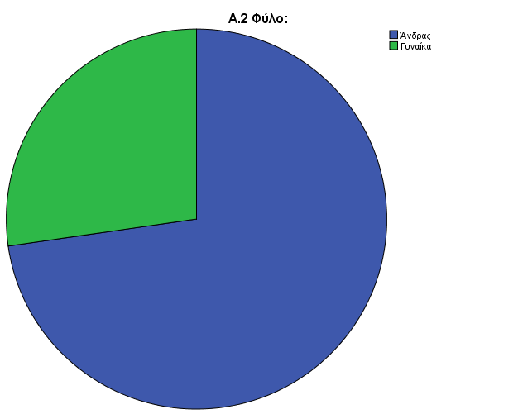
Α2. Φύλο
Στην έρευνα περισσότεροι από επτά στους δέκα συμμετέχοντες ήταν άνδρες
Το ποσοστό αυτό, εφόσον είναι αντιπροσωπευτικό του πληθυσμού, καταδεικνύει είτε κυρίαρχη ανδρική εκπροσώπηση στη διοίκηση είτε στα μέλη των επιχειρήσεων της Κοινωνικής και Αλληλέγγυας Οικονομίας
Έρευνα για τις Επιχειρήσεις της Κοινωνικής Αλληλέγγυας Οικονομίας
Notes:
Με ποιο τρόπο η παρουσίαση θα ωφελήσει το ακροατήριο: Οι ενήλικες εκπαιδευόμενοι ενδιαφέρονται περισσότερο για ένα θέμα εάν γνωρίζουν με ποιο τρόπο ή γιατί αυτό είναι σημαντικό για τους ίδιους.
Το επίπεδο εξειδίκευσης του παρουσιαστή σε σχέση με το θέμα. Αναφέρετε εν συντομία τα διαπιστευτήριά σας στον τομέα ή εξηγήστε στους συμμετέχοντες γιατί πρέπει να σας ακούσουν.

Slide 5
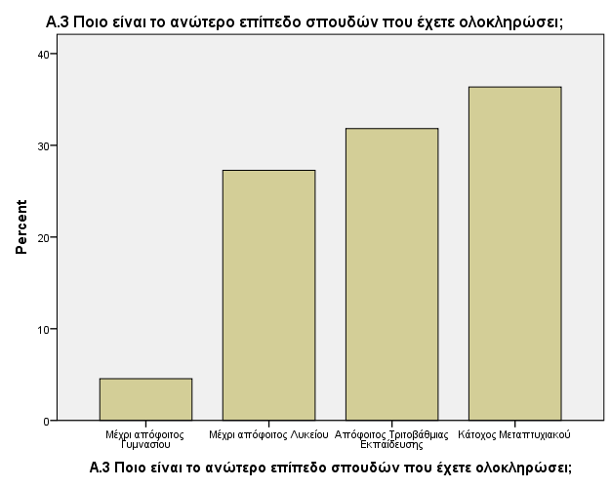
Α3. Επίπεδο σπουδών/ Μόρφωση
Το επίπεδο μόρφωσης των συμμετεχόντων χαρακτηρίζεται σχετικά υψηλό με το 68,2% να αποτελείται από αποφοίτους τριτοβάθμιας εκπαίδευσης και κατόχους μεταπτυχιακού τίτλου σπουδών
Το ποσοστό αυτό, εφόσον είναι αντιπροσωπευτικό του πληθυσμού δείχνει κοινωνικούς επιχειρηματίες με γνώσεις και ικανότητες περεταίρω ανάπτυξης και επιμόρφωσης σε σημαντικό ποσοστό
Έρευνα για τις Επιχειρήσεις της Κοινωνικής Αλληλέγγυας Οικονομίας
Notes:
Με ποιο τρόπο η παρουσίαση θα ωφελήσει το ακροατήριο: Οι ενήλικες εκπαιδευόμενοι ενδιαφέρονται περισσότερο για ένα θέμα εάν γνωρίζουν με ποιο τρόπο ή γιατί αυτό είναι σημαντικό για τους ίδιους.
Το επίπεδο εξειδίκευσης του παρουσιαστή σε σχέση με το θέμα. Αναφέρετε εν συντομία τα διαπιστευτήριά σας στον τομέα ή εξηγήστε στους συμμετέχοντες γιατί πρέπει να σας ακούσουν.

Slide 6
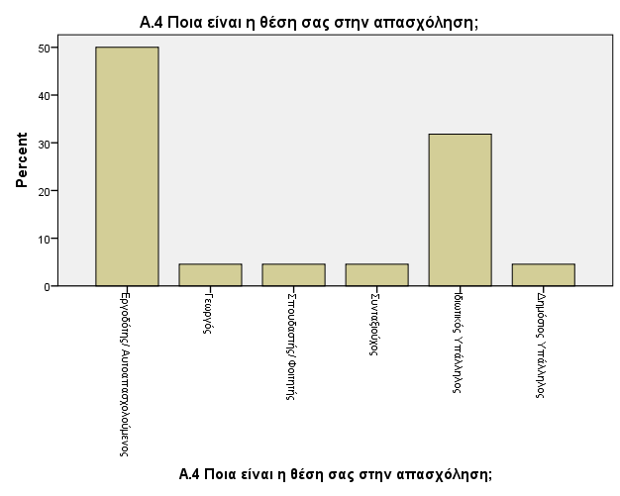
Α4. Θέση στην απασχόληση
Ποσοστό ίσο με το 50% των συμμετεχόντων στην έρευνα δήλωσαν εργοδότες/ αυτοαπασχολούμενοι, κάτι το οποίο σημαίνει πως πιθανότητα η κοινωνική επιχείρηση είναι η κύρια απασχόλησή τους
Το γεγονός ότι περίπου 37% των συμμετεχόντων έχουν σίγουρα άλλη κύρια απασχόληση σημαίνει ότι για πολλούς από τους συμμετέχοντες σε επιχειρήσεις αλληλέγγυας οικονομίας, η ενασχόληση αυτή δε γίνεται για αποκλειστικά βιοποριστικούς λόγους
Έρευνα για τις Επιχειρήσεις της Κοινωνικής Αλληλέγγυας Οικονομίας
Notes:
Με ποιο τρόπο η παρουσίαση θα ωφελήσει το ακροατήριο: Οι ενήλικες εκπαιδευόμενοι ενδιαφέρονται περισσότερο για ένα θέμα εάν γνωρίζουν με ποιο τρόπο ή γιατί αυτό είναι σημαντικό για τους ίδιους.
Το επίπεδο εξειδίκευσης του παρουσιαστή σε σχέση με το θέμα. Αναφέρετε εν συντομία τα διαπιστευτήριά σας στον τομέα ή εξηγήστε στους συμμετέχοντες γιατί πρέπει να σας ακούσουν.

Slide 7
Α5. Δήμος της Περιφέρειας Δυτικής Ελλάδας όπου κατοικεί ο ερωτώμενος
Περισσότεροι από τους μισούς συμμετέχοντες στην παρούσα έρευνα κατοικούν στο Δήμο Πατρέων με ότι συνεπάγεται αυτό τόσο για το είδος των επιχειρήσεων της αλληλέγγυας οικονομίας του δείγματος όσο και για την αντιπροσωπευτικότητά του εν γένει
Οι υπόλοιποι δήμοι της Περιφέρειας Δυτικής Ελλάδας εκπροσωπούνται σε μικρότερο βαθμό με πολλούς να μην εκπροσωπούνται καθόλου στην παρούσα έρευνα
Έρευνα για τις Επιχειρήσεις της Κοινωνικής Αλληλέγγυας Οικονομίας
Notes:
Με ποιο τρόπο η παρουσίαση θα ωφελήσει το ακροατήριο: Οι ενήλικες εκπαιδευόμενοι ενδιαφέρονται περισσότερο για ένα θέμα εάν γνωρίζουν με ποιο τρόπο ή γιατί αυτό είναι σημαντικό για τους ίδιους.
Το επίπεδο εξειδίκευσης του παρουσιαστή σε σχέση με το θέμα. Αναφέρετε εν συντομία τα διαπιστευτήριά σας στον τομέα ή εξηγήστε στους συμμετέχοντες γιατί πρέπει να σας ακούσουν.

Slide 8
Α5. Δήμος της Περιφέρειας Δυτικής Ελλάδας όπου κατοικεί ο ερωτώμενος
Περισσότεροι από τους μισούς συμμετέχοντες στην παρούσα έρευνα κατοικούν στο Δήμο Πατρέων με ότι συνεπάγεται αυτό τόσο για το είδος των επιχειρήσεων της αλληλέγγυας οικονομίας του δείγματος όσο και για την αντιπροσωπευτικότητά του εν γένει
Οι υπόλοιποι δήμοι της Περιφέρειας Δυτικής Ελλάδας εκπροσωπούνται σε μικρότερο βαθμό με πολλούς να μην εκπροσωπούνται καθόλου στην παρούσα έρευνα
Έρευνα για τις Επιχειρήσεις της Κοινωνικής Αλληλέγγυας Οικονομίας
Notes:
Με ποιο τρόπο η παρουσίαση θα ωφελήσει το ακροατήριο: Οι ενήλικες εκπαιδευόμενοι ενδιαφέρονται περισσότερο για ένα θέμα εάν γνωρίζουν με ποιο τρόπο ή γιατί αυτό είναι σημαντικό για τους ίδιους.
Το επίπεδο εξειδίκευσης του παρουσιαστή σε σχέση με το θέμα. Αναφέρετε εν συντομία τα διαπιστευτήριά σας στον τομέα ή εξηγήστε στους συμμετέχοντες γιατί πρέπει να σας ακούσουν.

Slide 9
Δεύτερο Μέρος Έρευνας
ΕΡΩΤΗΣΕΙΣ ΓΙΑ ΤΗΝ ΚΟΙΝΩΝΙΚΗ ΚΑΙ ΑΛΛΗΛΕΓΓΥΑ ΕΠΙΧΕΙΡΗΜΑΤΙΚΟΤΗΤΑ
Έρευνα για τις Επιχειρήσεις της Κοινωνικής Αλληλέγγυας Οικονομίας
Notes:
Με ποιο τρόπο η παρουσίαση θα ωφελήσει το ακροατήριο: Οι ενήλικες εκπαιδευόμενοι ενδιαφέρονται περισσότερο για ένα θέμα εάν γνωρίζουν με ποιο τρόπο ή γιατί αυτό είναι σημαντικό για τους ίδιους.
Το επίπεδο εξειδίκευσης του παρουσιαστή σε σχέση με το θέμα. Αναφέρετε εν συντομία τα διαπιστευτήριά σας στον τομέα ή εξηγήστε στους συμμετέχοντες γιατί πρέπει να σας ακούσουν.

Slide 10
Β1. Έτος Ίδρυσης της Επιχείρησης
Οι περισσότερες επιχειρήσεις που συμμετείχαν με εκπροσώπους τους στην έρευνα, έχουν ιδρυθεί τα τελευταία 5-6 χρόνια με έτη ίδρυσης
Από το 2018 και έπειτα έχει ιδρυθεί το 44,5% των κοινωνικών επιχειρήσεων του δείγματος της παρούσας έρευνας
Έρευνα για τις Επιχειρήσεις της Κοινωνικής Αλληλέγγυας Οικονομίας
Notes:
Με ποιο τρόπο η παρουσίαση θα ωφελήσει το ακροατήριο: Οι ενήλικες εκπαιδευόμενοι ενδιαφέρονται περισσότερο για ένα θέμα εάν γνωρίζουν με ποιο τρόπο ή γιατί αυτό είναι σημαντικό για τους ίδιους.
Το επίπεδο εξειδίκευσης του παρουσιαστή σε σχέση με το θέμα. Αναφέρετε εν συντομία τα διαπιστευτήριά σας στον τομέα ή εξηγήστε στους συμμετέχοντες γιατί πρέπει να σας ακούσουν.

Slide 11
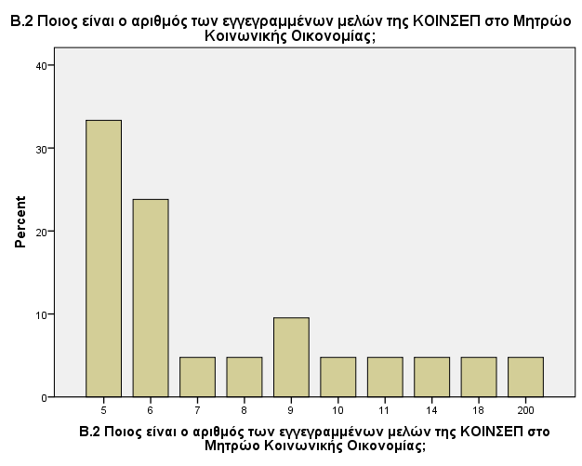
B2. Αριθμός εγγεγραμμένων μελών στο Μητρώο της Αλληλέγγυας Οικονομίας
Οι περισσότερες ΚΟΙΝΣΕΠ του δείγματος έχουν μέχρι έξι μέλη
Μέχρι 18 έχει το σύνολο σχεδόν του δείγματος εκτός από μία ΚΟΙΝΣΕΠ που δήλωσε πως έχει 200 μέλη
Ο αριθμός των μελών δεν εμφανίζει κάποιο μη φυσιολογικό στοιχείο, ενώ ο αριθμός των 5-6 ατόμων είναι ιδανικός για συνεργασία, λογοδοσία και αποτελεσματική διοίκηση
Έρευνα για τις Επιχειρήσεις της Κοινωνικής Αλληλέγγυας Οικονομίας
Notes:
Με ποιο τρόπο η παρουσίαση θα ωφελήσει το ακροατήριο: Οι ενήλικες εκπαιδευόμενοι ενδιαφέρονται περισσότερο για ένα θέμα εάν γνωρίζουν με ποιο τρόπο ή γιατί αυτό είναι σημαντικό για τους ίδιους.
Το επίπεδο εξειδίκευσης του παρουσιαστή σε σχέση με το θέμα. Αναφέρετε εν συντομία τα διαπιστευτήριά σας στον τομέα ή εξηγήστε στους συμμετέχοντες γιατί πρέπει να σας ακούσουν.

Slide 12
B3. Ποιο είναι το κοινωνικό πρόβλημα που καλείται να λύσει η ΚΟΙΝΣΕΠ στην οποία είστε μέλος B4. Ποιες ομάδες του πληθυσμού επηρεάζονται από το κοινωνικό πρόβλημα που αναφέρατε στην προηγούμενη ερώτηση
Οι απαντήσεις σε αυτό το ερώτημα ποικίλουν
Οι πιο συνήθεις σχετίζονται με την καταπολέμηση της ανεργίας, την τοπική ανάπτυξη, την εκπαίδευση, τον πολιτισμό, την υγεία, την ψυχική υγεία και την προστασία ευάλωτων και ευπαθών ομάδων του πληθυσμού
Εξ ορισμού οι ΚΟΙΝΣΕΠ οφείλουν να έχουν θετικό κοινωνικό αποτύπωμα
Στην παρούσα έρευνα οι συμμετέχοντες δήλωσαν ότι οι ομάδες του πληθυσμού που επηρεάζονται από τη λειτουργία των επιχειρήσεών τους αφορούν κυρίως το γενικό σύνολο αλλά και ευπαθείς ομάδες και νέους.
Έρευνα για τις Επιχειρήσεις της Κοινωνικής Αλληλέγγυας Οικονομίας
Notes:
Με ποιο τρόπο η παρουσίαση θα ωφελήσει το ακροατήριο: Οι ενήλικες εκπαιδευόμενοι ενδιαφέρονται περισσότερο για ένα θέμα εάν γνωρίζουν με ποιο τρόπο ή γιατί αυτό είναι σημαντικό για τους ίδιους.
Το επίπεδο εξειδίκευσης του παρουσιαστή σε σχέση με το θέμα. Αναφέρετε εν συντομία τα διαπιστευτήριά σας στον τομέα ή εξηγήστε στους συμμετέχοντες γιατί πρέπει να σας ακούσουν.

Slide 13
B5. Ως μέλος επιχείρησης που ανήκει στην Κοινωνική και Αλληλέγγυα Οικονομία σε ποιους από τους παρακάτω τομείς νιώθετε ότι χρειάζεστε περισσότερη πληροφόρηση; (Ι)
To πιο ενδιαφέρον, από πλευράς προτάσεων ασκούμενης πολιτικής, κομμάτι της έρευνας μέχρι αυτό το σημείο, είναι το κομμάτι που αφορά τις ανάγκες, εκπαίδευσης, ενημέρωσης και πληροφόρησης των κοινωνικών επιχειρήσεων αλληλέγγυας οικονομίας
Με ποσοστό 77,3% το πλέον κρίσιμο θέμα για το οποίο οι ΚΟΙΝ.ΣΕΠ. χρειάζονται πληροφόρηση είναι το θέμα της άντλησης κεφαλαίων, κάτι που είναι απολύτως κατανοητό δεδομένης της δυσκολίας πολλών μικρομεσαίων και νεοφυών επιχειρήσεων να αντλήσουν κεφάλαια στη χώρα μας
Έρευνα για τις Επιχειρήσεις της Κοινωνικής Αλληλέγγυας Οικονομίας
Notes:
Με ποιο τρόπο η παρουσίαση θα ωφελήσει το ακροατήριο: Οι ενήλικες εκπαιδευόμενοι ενδιαφέρονται περισσότερο για ένα θέμα εάν γνωρίζουν με ποιο τρόπο ή γιατί αυτό είναι σημαντικό για τους ίδιους.
Το επίπεδο εξειδίκευσης του παρουσιαστή σε σχέση με το θέμα. Αναφέρετε εν συντομία τα διαπιστευτήριά σας στον τομέα ή εξηγήστε στους συμμετέχοντες γιατί πρέπει να σας ακούσουν.

Slide 14
B5. Ως μέλος επιχείρησης που ανήκει στην Κοινωνική και Αλληλέγγυα Οικονομία σε ποιους από τους παρακάτω τομείς νιώθετε ότι χρειάζεστε περισσότερη πληροφόρηση; (ΙΙ)
Σε συνέχεια του προηγούμενου ευρήματος, τις ΚΟΙΝ.ΣΕΠ. της Περιφέρειας Δυτικής Ελλάδας, τις απασχολεί σε ποσοστό 72,7% και το κομμάτι της οικονομικής τους βιωσιμότητας
Άλλωστε με δεδομένο το γεγονός ότι για πολλούς από τους συμμετέχοντες του δείγματος οι επιχειρήσεις αυτές αποτελούν την βασική πηγή εισοδήματός τους, το θέμα της οικονομικής βιωσιμότητας και μεγέθυνσης είναι ένα θέμα τεράστιας σημασίας
Έρευνα για τις Επιχειρήσεις της Κοινωνικής Αλληλέγγυας Οικονομίας
Notes:
Με ποιο τρόπο η παρουσίαση θα ωφελήσει το ακροατήριο: Οι ενήλικες εκπαιδευόμενοι ενδιαφέρονται περισσότερο για ένα θέμα εάν γνωρίζουν με ποιο τρόπο ή γιατί αυτό είναι σημαντικό για τους ίδιους.
Το επίπεδο εξειδίκευσης του παρουσιαστή σε σχέση με το θέμα. Αναφέρετε εν συντομία τα διαπιστευτήριά σας στον τομέα ή εξηγήστε στους συμμετέχοντες γιατί πρέπει να σας ακούσουν.

Slide 15
B5. Ως μέλος επιχείρησης που ανήκει στην Κοινωνική και Αλληλέγγυα Οικονομία σε ποιους από τους παρακάτω τομείς νιώθετε ότι χρειάζεστε περισσότερη πληροφόρηση; (ΙΙΙ)
Το επόμενο θέμα που φάνηκε να απασχολεί έντονα τους συμμετέχοντες στην έρευνα σε επίπεδο αναγκών πληροφόρησης και εκπαίδευσης, είναι αυτό της χρήσης επιχειρηματικών μοντέλων που είναι συμβατά με τις ΚΟΙΝ.ΣΕΠ.
Αυτό είναι ένα απολύτως αναμενόμενο και λογικό εύρημα καθώς μετά την κάλυψη των χρηματοοικονομικών αναγκών που θα τις βοηθήσουν να αποκτήσουν τα κατάλληλα μέσα επιχειρηματικής δραστηριότητας, το επόμενο ζήτημα είναι η λειτουργία των επιχειρήσεων αυτών με τρόπο αποτελεσματικό
Με ποσοστό 68,2% οι επιχειρήσεις αυτές ζητούν πληροφόρηση και εκπαίδευση στην εφαρμογή μεθόδων διοίκησης επιχειρήσεων, προσαρμοσμένων όμως στο δικό τους επιχειρηματικό μοντέλο
Τέλος τις επιχειρήσεις αυτές τις απασχολεί να ενημερωθούν σε θέματα μέτρησης της κοινωνικής τους επίδοσης σε ποσοστό 59,1% και σε θέματα ψηφιακής προβολής και ψηφιακού μάρκετινγκ σε ποσοστό 50%
Έρευνα για τις Επιχειρήσεις της Κοινωνικής Αλληλέγγυας Οικονομίας
Notes:
Με ποιο τρόπο η παρουσίαση θα ωφελήσει το ακροατήριο: Οι ενήλικες εκπαιδευόμενοι ενδιαφέρονται περισσότερο για ένα θέμα εάν γνωρίζουν με ποιο τρόπο ή γιατί αυτό είναι σημαντικό για τους ίδιους.
Το επίπεδο εξειδίκευσης του παρουσιαστή σε σχέση με το θέμα. Αναφέρετε εν συντομία τα διαπιστευτήριά σας στον τομέα ή εξηγήστε στους συμμετέχοντες γιατί πρέπει να σας ακούσουν.

Slide 16
B5. Ως μέλος επιχείρησης που ανήκει στην Κοινωνική και Αλληλέγγυα Οικονομία σε ποιους από τους παρακάτω τομείς νιώθετε ότι χρειάζεστε περισσότερη πληροφόρηση; (ΙV)
Έρευνα για τις Επιχειρήσεις της Κοινωνικής Αλληλέγγυας Οικονομίας
Notes:
Με ποιο τρόπο η παρουσίαση θα ωφελήσει το ακροατήριο: Οι ενήλικες εκπαιδευόμενοι ενδιαφέρονται περισσότερο για ένα θέμα εάν γνωρίζουν με ποιο τρόπο ή γιατί αυτό είναι σημαντικό για τους ίδιους.
Το επίπεδο εξειδίκευσης του παρουσιαστή σε σχέση με το θέμα. Αναφέρετε εν συντομία τα διαπιστευτήριά σας στον τομέα ή εξηγήστε στους συμμετέχοντες γιατί πρέπει να σας ακούσουν.

Slide 17
Β.6 Βασιζόμενος/η στην προσωπική σας εμπειρία, σε ποια πεδία χρειάζονται περισσότερη εκπαίδευση οι Κοινωνικοί Επιχειρηματίες / Συνεταιριστές σήμερα
Αναφορικά με την γενικότερη άποψη για τα θέματα στα οποία χρειάζεται περισσότερη εκπαίδευση ο κοινωνικός επιχειρηματίας σήμερα, οι ερωτώμενοι σε συνέχεια της προηγούμενης ερώτησης για την αντίστοιχη πληροφόρηση, απαντούν σε ποσοστό 77,3% ότι χρειάζεται περισσότερη εκπαίδευση σε θέματα οργάνωσης και διοίκησης επιχειρήσεων
Δεδομένων των σύγχρονων τάσεων της σημερινής αγοράς και του έντονου ανταγωνισμού σχεδόν σε κάθε κλάδο η δεύτερη κατηγορία όπου χρειάζονται εκπαίδευση οι τοπικοί επιχειρηματίες είναι αυτή του ψηφιακού μάρκετινγκ και του μάρκετινγκ
Η γνώση μάρκετινγκ είναι απολύτως αναγκαία για την καλύτερη αντίληψη της αγοράς με πελατοκεντρικό τρόπο έτσι ώστε να εξασφαλιστεί μία κρίσιμη μάζα πελατών ώστε η επιχείρηση να μπορεί να καλύψει τα κόστη της
Οι ΚΟΙΝ.ΣΕΠ. του δείγματος, αντιλαμβανόμενες πλήρως τον κοινωνικό τους προσανατολισμό, αναφέρουν σε ποσοστό 54,7% την ανάγκη εκπαίδευσης σε κοινωνικά θέματα και σε θέματα εταιρικής κοινωνικής ευθύνης
Τέλος ένα μικρό ποσοστό των συμμετεχόντων, ίσο με 27,3% ανέφερε πως έχει ανάγκη να εκπαιδευτεί ώστε να βελτιώσει τις ικανότητες παρουσίασής του. Αυτό είναι απολύτως λογικό καθώς οι ΚΟΙΝ.ΣΕΠ. συνήθως δεν έχουν καθημερινή τριβή με μεγάλες επιχειρήσεις ή τράπεζες ώστε να είναι απαραίτητο για τους εκπροσώπους τους να παρουσιάζουν ιδέες ή/και προϊόντα σε περιβάλλον που μοιάζει με αυτό των μεγάλων οργανισμών όπου οι εταιρικές παρουσιάσεις είναι απαραίτητες στην καθημερινότητά τους.
Έρευνα για τις Επιχειρήσεις της Κοινωνικής Αλληλέγγυας Οικονομίας
Notes:
Με ποιο τρόπο η παρουσίαση θα ωφελήσει το ακροατήριο: Οι ενήλικες εκπαιδευόμενοι ενδιαφέρονται περισσότερο για ένα θέμα εάν γνωρίζουν με ποιο τρόπο ή γιατί αυτό είναι σημαντικό για τους ίδιους.
Το επίπεδο εξειδίκευσης του παρουσιαστή σε σχέση με το θέμα. Αναφέρετε εν συντομία τα διαπιστευτήριά σας στον τομέα ή εξηγήστε στους συμμετέχοντες γιατί πρέπει να σας ακούσουν.

Slide 18
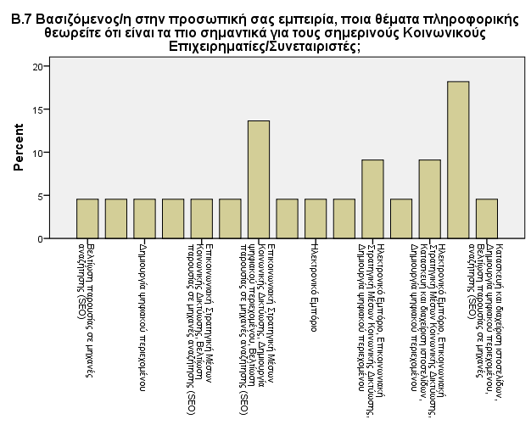
Β.7 Βασιζόμενος/η στην προσωπική σας εμπειρία, ποια θέματα ψηφιακών δεξιοτήτων / ψηφιακού περιβάλλοντος θεωρείτε ότι είναι τα πιο σημαντικά για τους σημερινούς Κοινωνικούς Επιχειρηματίες / Συνεταιριστές;
Αναμφίβολα, τα θέματα πληροφορικής είναι θέματα αιχμής για όλες τις επιχειρήσεις σήμερα
Πιο συγκεκριμένα, με βάση την έρευνα, οι συμμετέχοντες εκφράζουν ενδιαφέρον τόσο για θέματα ηλεκτρονικού εμπορίου και Search Engine Optimization, όσο και για πιο προχωρημένα ζητήματα κατασκευής και διαχείρισης ιστοσελίδων αλλά και στρατηγικής μέσων κοινωνικής δικτύωσης
Είναι πολύ ενδιαφέρον το γεγονός ότι παρά το σχετικά μικρό μέγεθός τους, τόσο σε μέγεθος όσο και σε τζίρους, οι ΚΟΙΝ.ΣΕΠ. της Περιφέρειας Δυτικής Ελλάδας, θεωρούν σημαντικά θέματα ψηφιακού μετασχηματισμού που είναι επίσης πολύ σημαντικά θέματα σε μεγαλύτερες και πιο εξελιγμένες από πλευράς διοίκησης επιχειρήσεων εταιρείες
Έρευνα για τις Επιχειρήσεις της Κοινωνικής Αλληλέγγυας Οικονομίας
Notes:
Με ποιο τρόπο η παρουσίαση θα ωφελήσει το ακροατήριο: Οι ενήλικες εκπαιδευόμενοι ενδιαφέρονται περισσότερο για ένα θέμα εάν γνωρίζουν με ποιο τρόπο ή γιατί αυτό είναι σημαντικό για τους ίδιους.
Το επίπεδο εξειδίκευσης του παρουσιαστή σε σχέση με το θέμα. Αναφέρετε εν συντομία τα διαπιστευτήριά σας στον τομέα ή εξηγήστε στους συμμετέχοντες γιατί πρέπει να σας ακούσουν.

Slide 19
Β.8 Βασιζόμενος/η στην προσωπική σας εμπειρία, ποιες επιχειρηματικές δεξιότητες θεωρείτε ότι είναι οι πιο σημαντικές για τους σημερινούς Κοινωνικούς Επιχειρηματίες/Συνεταιριστές;
Αναφορικά με το θέμα των επιχειρηματικών δεξιοτήτων που είναι οι πλέον σημαντικές για τους κοινωνικούς επιχειρηματίες/ συνεταιριστές, οι επικοινωνιακές δεξιότητες, η ικανότητα εργασίας σε ομάδες και η ικανότητα προσαρμογής σε νέες συνθήκες είναι αυτές που ξεχωρίζουν με ποσοστό 18.2% και οι τρεις
Ακολουθούν με 13,6% οι ικανότητες συνεργασίας, οι δεξιότητες επαγγελματικές συμπεριφοράς, και με 9,1% οι ικανότητες διαπραγμάτευσης και οι ηγετικές ικανότητες
Έρευνα για τις Επιχειρήσεις της Κοινωνικής Αλληλέγγυας Οικονομίας
Notes:
Με ποιο τρόπο η παρουσίαση θα ωφελήσει το ακροατήριο: Οι ενήλικες εκπαιδευόμενοι ενδιαφέρονται περισσότερο για ένα θέμα εάν γνωρίζουν με ποιο τρόπο ή γιατί αυτό είναι σημαντικό για τους ίδιους.
Το επίπεδο εξειδίκευσης του παρουσιαστή σε σχέση με το θέμα. Αναφέρετε εν συντομία τα διαπιστευτήριά σας στον τομέα ή εξηγήστε στους συμμετέχοντες γιατί πρέπει να σας ακούσουν.

Slide 20
Β.9 Βασιζόμενος/η στην προσωπική σας εμπειρία, πώς θα περιγράφατε το επίπεδο της κοινωνικής επιχειρηματικότητας στην Περιφέρεια Δυτικής Ελλάδας;
Συνολικά οι ερωτώμενοι περιγράφουν το επίπεδο της κοινωνικής επιχειρηματικότητας στη Δυτική Ελλάδα ως μέτριο και κακό σε ποσοστό που αθροιστικά προσεγγίζει το 73%
Είναι δεδομένο πως χρειάζονται διορθωτικές κινήσεις και υποστήριξη της Κοινωνικής Επιχειρηματικότητας καθώς μόλις 9,1% των συμμετεχόντων ουσιαστικά δηλώνει απολύτως ικανοποιημένο
Έρευνα για τις Επιχειρήσεις της Κοινωνικής Αλληλέγγυας Οικονομίας
Notes:
Με ποιο τρόπο η παρουσίαση θα ωφελήσει το ακροατήριο: Οι ενήλικες εκπαιδευόμενοι ενδιαφέρονται περισσότερο για ένα θέμα εάν γνωρίζουν με ποιο τρόπο ή γιατί αυτό είναι σημαντικό για τους ίδιους.
Το επίπεδο εξειδίκευσης του παρουσιαστή σε σχέση με το θέμα. Αναφέρετε εν συντομία τα διαπιστευτήριά σας στον τομέα ή εξηγήστε στους συμμετέχοντες γιατί πρέπει να σας ακούσουν.

Slide 21
Β.10 Δώστε μια σύντομη περιγραφή των νομικών, γραφειοκρατικών και οικονομικών προκλήσεων που αντιμετωπίζουν οι Κοινωνικές Επιχειρήσεις στην Περιφέρεια Δυτικής Ελλάδας σήμερα (1)
Παρακάτω μπορείτε να δείτε μερικές από τις απαντήσεις στην ανοιχτή ερώτηση σχετικά με τις προκλήσεις των ΚΟΙΝ.ΣΕΠ. στην Περιφέρεια Δυτικής Ελλάδας σήμερα. Δεν τις επεξεργαστήκαμε ακριβώς για να δοθεί μία άμεση εικόνα των προκλήσεων όπως τις αντιλαμβάνονται οι συνεταιριστές σήμερα
  Δεν υπάρχει ενημέρωση για τους φορείς Κ.ΑΛ.Ο σχετικά με την στήριξή τους (οικονομικά κλπ), δεν υπάρχει διαφορά στους περισσότερους φορείς Κ.Α.Λ.Ο από μια επιχείρηση , πρόβλημα εγγραφής μελών λόγω των μερίδων
  Δεν υπάρχει Σταθερο, σοβαρό, υποστηρικτικό πλαίσιο ένα νομικό πρόβλημα είναι η καθυστέρηση για το άνοιγμα τραπεζικού λογαριασμού, πολλά τα δικαιολογητικά, υπερβολική γραφειοκρατία και καθυστέρηση.
  Η μεγαλύτερη πρόκληση έχει να κάνει με την οικονομική βιωσιμότητα των Κοινωνικών Επιχειρήσεων. Ευχαριστούμε την ΠΔΕ για το έμπρακτο ενδιαφέρον που δείχνει.
Έρευνα για τις Επιχειρήσεις της Κοινωνικής Αλληλέγγυας Οικονομίας
Notes:
Με ποιο τρόπο η παρουσίαση θα ωφελήσει το ακροατήριο: Οι ενήλικες εκπαιδευόμενοι ενδιαφέρονται περισσότερο για ένα θέμα εάν γνωρίζουν με ποιο τρόπο ή γιατί αυτό είναι σημαντικό για τους ίδιους.
Το επίπεδο εξειδίκευσης του παρουσιαστή σε σχέση με το θέμα. Αναφέρετε εν συντομία τα διαπιστευτήριά σας στον τομέα ή εξηγήστε στους συμμετέχοντες γιατί πρέπει να σας ακούσουν.

Slide 22
Β.10 Δώστε μια σύντομη περιγραφή των νομικών, γραφειοκρατικών και οικονομικών προκλήσεων που αντιμετωπίζουν οι Κοινωνικές Επιχειρήσεις στην Περιφέρεια Δυτικής Ελλάδας σήμερα (2)
  Με δεδομένο το νομικό πλαίσιο μέσα στο οποίο είναι υποχρεωμένες να λειτουργούν κι κοινωνικές συνεταιριστικές επιχειρήσεις, δεν νομίζω ότι τίθενται ζητήματα προκλήσεων
  Μη αποδοχή και αναγνώριση της κοινωνικής επιχειρηματικότητας από δημόσιους και ιδιωτικούς φορείς. Αυστηρό θεσμικό πλαίσιο χωρίς να έχει γνώμονα τον άνθρωπο
  Οι Κοινωνικές Επιχειρήσεις και ειδικά όσες ασχολούνται με την Αποκατάσταση και Ένταξη Ευπαθών Ομάδων δεν αντιμετωπίζονται ως μη κερδοσκοπικοί φορείς, ακόμη κι ας είναι αστικές κερδοσκοπικές ενώσεις, αφού στην ουσία ο σκοπός ίδρυσης τους είναι κοινωφελής και δεν χρήζουν αντίστοιχης οικονομικής υποστήριξης από το κράτος με έστω την μισή συμμέτοχή/χρηματοδότηση των λειτουργιών τους δαπανών ώστε να καταστεί κάπως βιώσιμη η προσπάθεια κοινωνικής ενσωμάτωσης ατόμων με αναπηρία μέσω της επαγγελματικής αποκατάστασης. Επίσης, οι Κοιν.Σ.ΕΠ. Ένταξης δεν έχουν χώρο παραχωρημένο από τις Δημοτικές Αρχές όπως γίνεται σε άλλες περιφέρειες
  Ορισμένες προκλήσεις που αντιμετωπίζουν οι Κοινωνικές Επιχειρήσεις στην Περιφέρεια Δυτικής Ελλάδας είναι αρχικά, η μεγάλη γραφειοκρατία που απαιτείται για τις ΚΟΙΝΣΕΠ, οι ελάχιστοι πόροι εθνικοί αλλά και από την ΕΕ, στους οποίους μπορούν να έχουν πρόσβαση, καθώς οι περισσότεροι πόροι υφαρπάζονται από δημόσιους φορείς. Επίσης, δεν έχουν πρόσβαση στις τράπεζες και συγκεκριμένα στην δυνατότητα να πάρουν δάνεια. Επομένως, είναι απαραίτητο να υπάρχουν τα απαραίτητα κεφάλαια για να διατηρηθούν οι ΚΟΙΝΣΕΠ.
Έρευνα για τις Επιχειρήσεις της Κοινωνικής Αλληλέγγυας Οικονομίας
Notes:
Με ποιο τρόπο η παρουσίαση θα ωφελήσει το ακροατήριο: Οι ενήλικες εκπαιδευόμενοι ενδιαφέρονται περισσότερο για ένα θέμα εάν γνωρίζουν με ποιο τρόπο ή γιατί αυτό είναι σημαντικό για τους ίδιους.
Το επίπεδο εξειδίκευσης του παρουσιαστή σε σχέση με το θέμα. Αναφέρετε εν συντομία τα διαπιστευτήριά σας στον τομέα ή εξηγήστε στους συμμετέχοντες γιατί πρέπει να σας ακούσουν.

Slide 23
Συμπεράσματα
  Οι ΚΟΙΝ.ΣΕΠ σήμερα αντιμετωπίζουν το ίδιο ανταγωνιστικό περιβάλλον όπως και οι υπόλοιπες επιχειρήσεις που δραστηριοποιούνται στη χώρα μας
  Επιπλέον έχουν το μειονέκτημα να έχουν περιορισμένη πρόσβαση σε κρίσιμους πόρους, τόσο χρηματικούς, όσο και υποστηρικτικούς της διοικητικής τους λειτουργίας, όπως η εκπαίδευση των στελεχών τους σε θέματα αιχμής
  Με δεδομένη τη θέληση των συμμετεχόντων στην έρευνα για την βελτίωση των επιχειρηματικών τους επιδόσεων και με δεδομένη την διατύπωση συγκεκριμένων προτάσεων για εκπαίδευση και ανάπτυξη, η Περιφέρεια Δυτικής Ελλάδας σε συνεργασία με την τοπική σχολή Διοίκησης Επιχειρήσεων θα μπορούσε να οργανώσει προγράμματα εκπαίδευσης και υποστήριξης των ανθρώπων των ΚΟΙΝ.ΣΕΠ.
  Επιπλέον θα μπορούσε να αναθέσει σε κάποια από τις σχετικές υπηρεσίες της περιφέρειας την υποστήριξη σε επίπεδο συναλλαγών με το κράτος, των τοπικών επιχειρήσεων κοινωνικής και αλληλέγγυάς οικονομίας εξοικονομώντας τους χρόνο και πόρους
Έρευνα για τις Επιχειρήσεις της Κοινωνικής Αλληλέγγυας Οικονομίας
Notes:
Με ποιο τρόπο η παρουσίαση θα ωφελήσει το ακροατήριο: Οι ενήλικες εκπαιδευόμενοι ενδιαφέρονται περισσότερο για ένα θέμα εάν γνωρίζουν με ποιο τρόπο ή γιατί αυτό είναι σημαντικό για τους ίδιους.
Το επίπεδο εξειδίκευσης του παρουσιαστή σε σχέση με το θέμα. Αναφέρετε εν συντομία τα διαπιστευτήριά σας στον τομέα ή εξηγήστε στους συμμετέχοντες γιατί πρέπει να σας ακούσουν.

Slide 24
Σας Ευχαριστώ Πολύ για την Προσοχή σας

